Slide 1

Your Fitness Diet
A cura di Claudia Marraccini e Andrea Artoni

Slide 2


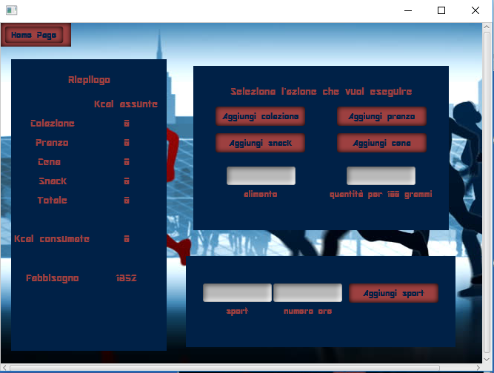
L’applicazione consente la creazione quotidiana di un diario che riporta le calorie introdotte e quelle consumate durante il giorno dall’utente.
Il programma verifica che il bilancio calorico sia sempre positivo e, in caso contrario, lo segnala all’utente consigliandogli un’eventuale attività sportiva.

Slide 3
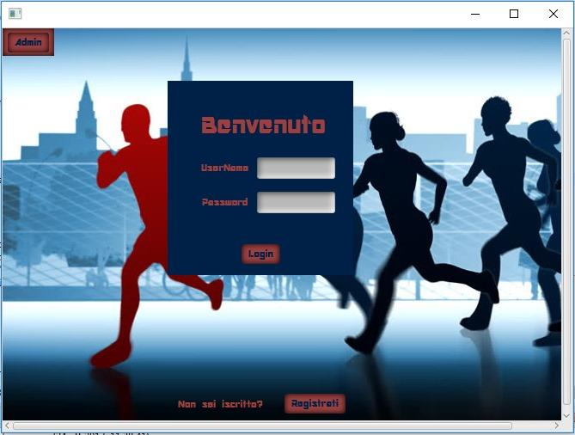
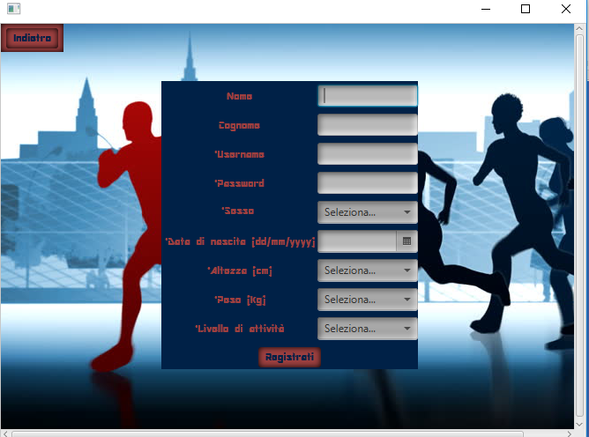
ACCESSO ALL’APPLICAZIONE
L’accesso è consentito, tramite login, solamente ad utenti registrati.
All’utente sarà concesso modificare i dati immessi nella fase di registrazione.

Slide 4
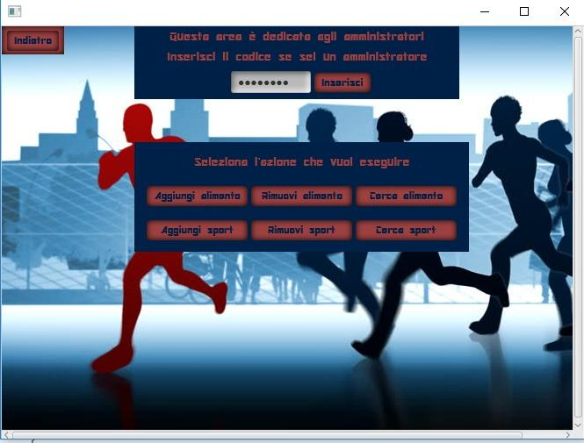
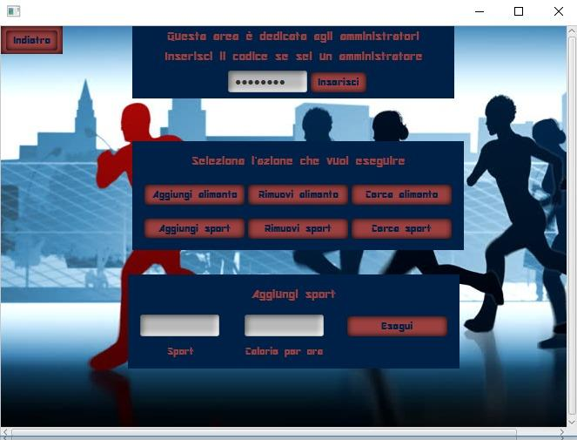
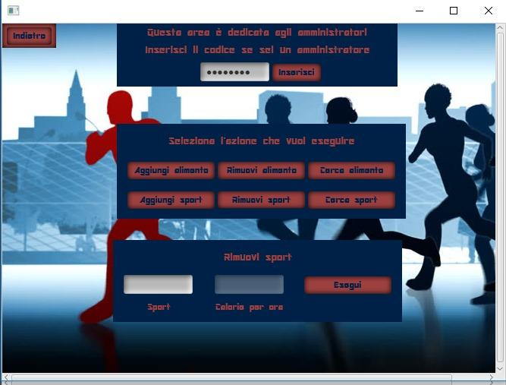
LATO AMMINISTRATORE
L’amministratore ha libero accesso al database e può:
aggiungere nuovi alimenti e sport
eliminare alimenti o sport esistenti
ricercare gli alimenti specificandone il nome o le kcal
ricercare gli sport specificandone il nome o il consumo calorico

Slide 5
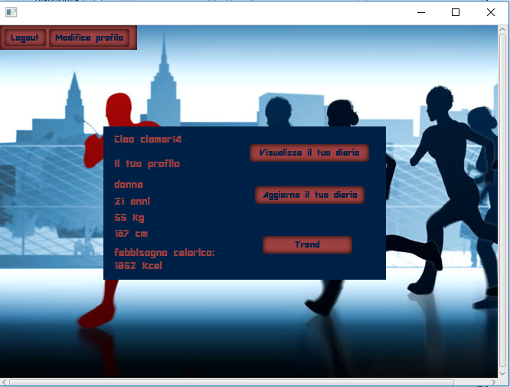
LATO UTENTE
Una volta effettuato il login l’utente accede all’homepage dove viene mostrato un riepilogo dei suoi dati.
L’utente, inoltre, può scegliere di:
modificare il proprio profilo
aggiornare il proprio diario
visualizzare grafici e statistiche relativi allo storico

Slide 6
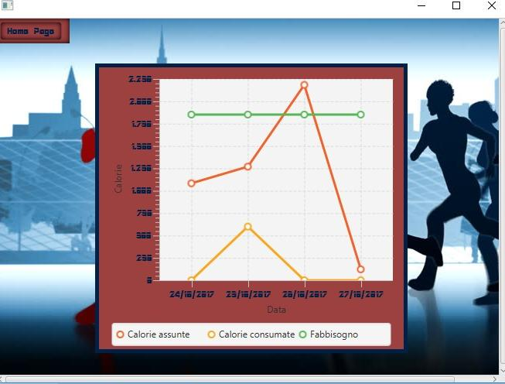
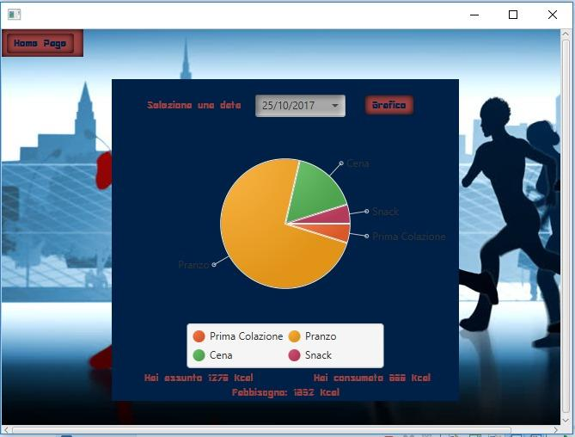
GRAFICI E STATISTICHE
L’applicazione consente all’utente di
selezionare i giorni per cui visualizzare (mediante un grafico a torta) quante kcal sono state assunte nei differenti momenti della giornata
confrontare i diversi giorni della settimana per calorie assunte e consumate

Slide 7





Strumenti utilizzati
Strumento per la condivisione del software
Ambiente di sviluppo
Gestore del database all’interno dell’applicazione
Estensione software per java dotata di un’ampia libreria grafica e caratterizzata da un linguaggio di scripting orientato alla progettazione grafica
Scene builder utilizzato come supporto nella costruzione dell’interfaccia grafica

